Slide 1
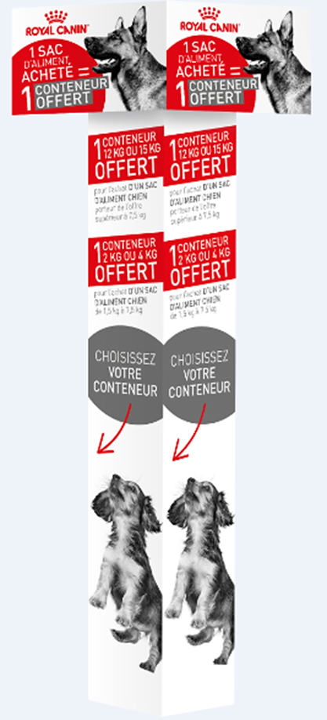
N00415 / X 0100182
TOTEM CHIEN OP CONTENEURS P5
(+ 5 flyers pour la caisse + 2 affiches)

Slide 2

N00417 / X0100184
PODIUM CHIEN OP CONTENEURS P5

Slide 3
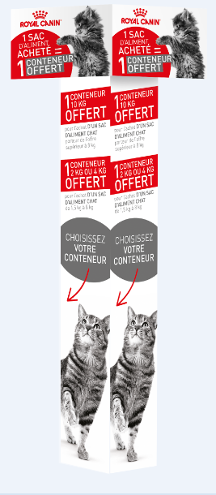
N00414 / X 0100181
TOTEM CHAT OP CONTENEUR P5
(+ 5 flyers pour la caisse + 2 affiches)

Slide 4

N00416 / X0100183
PODIUM CHAT OP CONTENEURS P5

